Slide 1
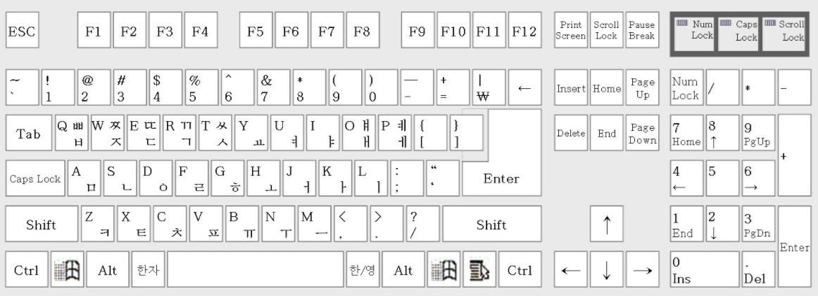
메뉴 및 나가기
스킬 슬롯 대응
스킬 합성 메뉴
상호작용 키
원거리 공격
근접 공격
점프
이동 및 방향키
스킬 세팅 메뉴

Slide 2
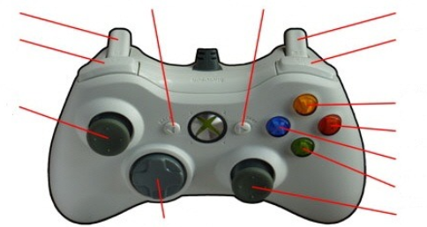
상호작용 키
메뉴 및 나가기
R
근접 공격
원거리 공격
이동 및 방향키
W
E
Q
점프
스킬 세팅 메뉴

